Slide 1

Object Oriented Programming Android Tutorials Tutorial #4 : Create an Object
Department of Computer Science and Information Engineering
Shuo-Han Chen (陳碩漢), shchen@csie.ntut.edu.tw
Hong-Yue Technology Research Building 1223
F 09:10 - 12:00
Notes:
Good Afternoon everyone
I am Shuo-Han Chen, a postdoctoral research fellow at Academia Sinica
It is a great honor to be invited by the department for being here today

Slide 2

Android Game Framework 使用說明
將多個動作製成物件
練習4：將貼圖與移動等動作製作成一個物件。
Notes:
Thank you for listening. Now, I would like to end today’s talk by the Q & A time.

Slide 3
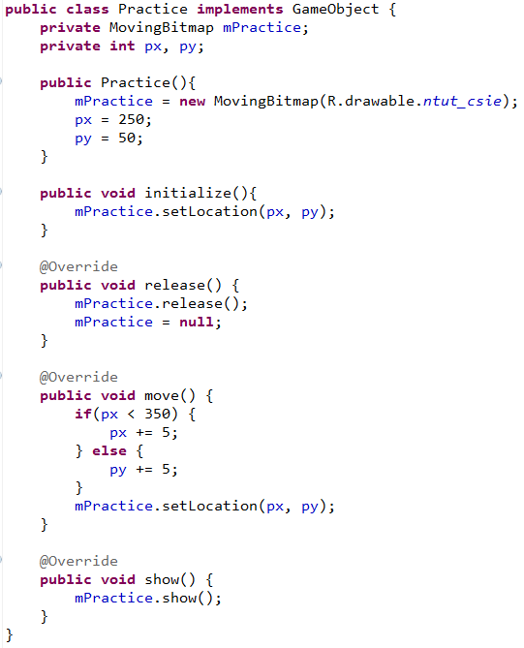
1.請先完成練習3。
2.新增一個Class 名為Practice，並且實作GameObject 的move()、show()和release()
遊戲框架要求 show()只負責顯示圖像，不應該包含任何變更物件內容的程式邏輯，因此move()負責改變座標，而show()負責顯示圖像。

Slide 4


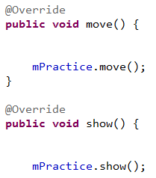
3.在StateRun.java 中宣告物件Practice：
4.在initialize()中初始物件Practice
5.接著在show()、move()中加入物件Practice 的副程式：

Slide 5

6.在每個State 結束時，釋放記憶體空間：
7.執行。

